Slide 1

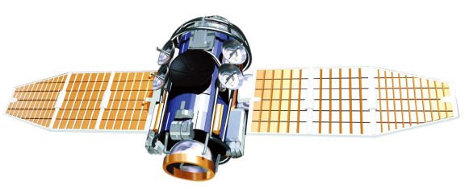
中国科学院电子学研究所苏州研究院
卫星通信方向工作汇报
汇报人：朱德辉

Slide 2
一、方案介绍
二、工作需求

Slide 3
一、方案介绍
卫通项目研发主要基于JY卫星通信导航模块和华为自主OS+P8手机，添加国产MCU芯片作为“桥梁”，将二者流畅的结合起来，让手持终端能够完美控制外部卫通通信设备并与其进行数据交互。达到改造民用设备JY化的效果。

Slide 4
整体方案
USB2.0
USART
I2S-PCM

Slide 5
整体方案 AOS部分
确定USB2.0数据交互格式
对不同的应用进行不同的处理

Slide 6
整体方案 嵌入式部分
对外
三路接口控制：
I2S到PCM音频转换部分、串口命令交互部分、与手机端USB2.0数据交互
对内解决
USB数据封装与解析、MUX流程、AT命令交互流程和上网数据交互

Slide 7
二、工作需求
嵌入式整体工作

Slide 8
二、工作需求
手机端确定USB2.0交互描述文件，修改MCU对应文件
MUX模块初始化文件保障与模块的mux交互
添加数据解析文件、数据上传文件：
根据USB解析到的数据调用不同的命令库
根据接收到的数据类型，按照协议进行打包发送
中间层分发文件、解析不同的AT命令、短信、上网、音频数据
MCU底层接口文件（串口、I2S接口）

Slide 9
二、工作需求
我们需要什么
熟悉USB协议、PPP网络交互协议，参与过协议研究项目的
数据交互，MCU调度与数据交互算法项目的
MCU研发，有过MCU接口、
DMA等相关项目经验的

Slide 10



谢谢！
中国科学院电子学研究所苏州研究院

